Slide 1
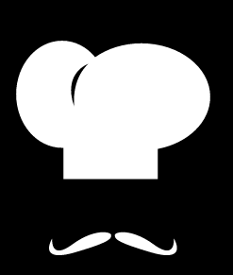

2021년도 여름
건국대 X 세종대 해커톤
리뷰어들의 신뢰도 분석
건국대 KCA
김지환, 문형철, 정상원, 정원준, 최재원
Notes:
안녕하세요?
2021년도 광진구 점령전 중 해커톤에 참여한 팀입니다!
중앙 컴퓨터 동아리 KCA의 김지환, 문형철, 정상원, 정원준, 최재원으로 구성되어 있습니다.

Slide 2


01
02
03
04
CONTENTS
프로젝트 개요
추진 배경 및 필요성
프로젝트 소개
프로젝트 적용 기능 및 기술
적용 기술
주요 기능
프로그램 기대효과
프로그램 기대효과
프로그램 발전 방향
보완점
향후 전 망
Notes:
저희가 소개할 프로젝트는 크게 네 부분으로 나누었습니다
먼저 프로젝트 개요에서 추진 배경 및 필요성과 프로젝트에 대한 간략한 소개를,
두 번째로 프로젝트에 저희가 적용한 기능과 기술을
세 번째로 저희가 만든 프로그램의 기대 효과를
마지막으로 앞으로 보완할 부분과 향후 어느 방향으로 사용하면 좋을지 소개하겠습니다.

Slide 3
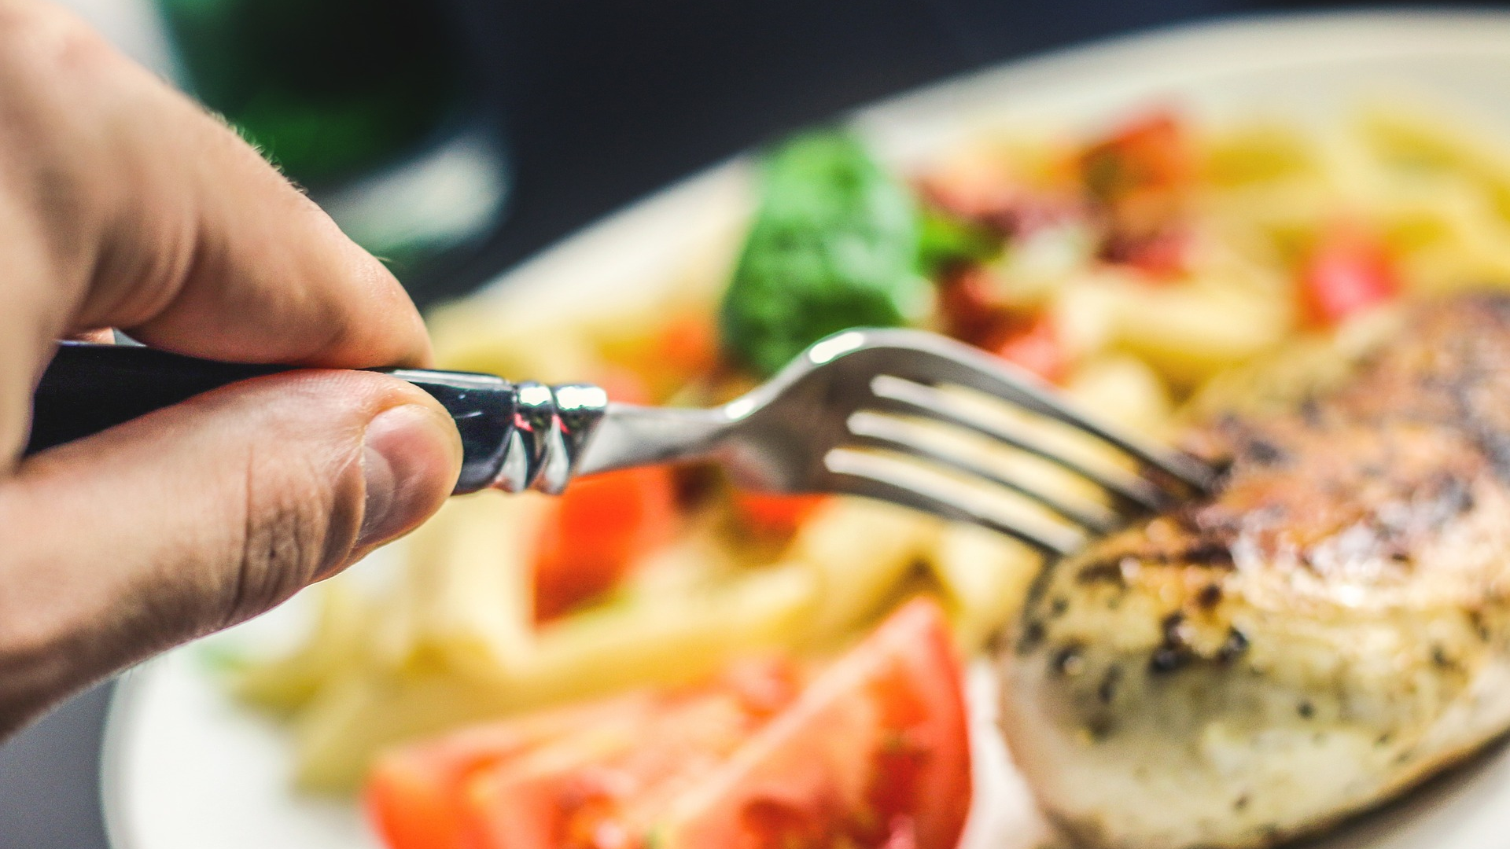


001
프로젝트 개요
Notes:
먼저, 개요입니다

Slide 4


01. 프로젝트 개요
추진 배경 및 필요성
기존의 문제점
아이디어
악성 리뷰, 거짓된 리뷰
이벤트, 광고성 글
믿을 수 없는 평점
악성 리뷰, 광고성 글 개선
점주 - 악성 리뷰에 대한 스트레스 감소
유저 - 더 맛있는, 믿을만한 음식점 찾기
Notes:
여러분은 좋은 평점과 좋은 리뷰를 보고 찾아간 맛집에서 실망한적이 있으신가요?
우리는 누구나 리뷰와 평점은 충분히 조작이가능한 정보라는것, 완전히 믿을 수 없는 정보라는 것을 알고있습니다.
누군가는 악성 리뷰로 많은 식당 점주 분들을 힘들게 하기도 하고, 우리는 이벤트나 광고성 글에 속아 잘못 가기도 합니다.
따라서 저희는 리뷰의 신뢰도 측정 시스템을 만들면 좀 더 믿을 수 있는 리뷰와 평점 정보를 얻을 수 있을 것이라 생각했습니다.

Slide 5

01. 프로젝트 개요
제안 방안
프로젝트 소개
리뷰어에게 개별 신뢰점수 부여
각 리뷰마다 좋아요/싫어요 기능
신뢰점수가 낮은 리뷰어는 총 별점 평균에 더 적은 영향!
좋아요/싫어요 기능과 비율 계산으로 리뷰 노출 정도 개선!
Notes:
리뷰와 평점을 쓴 사람이 얼마나 객관적이고 믿을 수 있는 사람인지 궁금하지 않나요
저희는 리뷰를 쓴 사람의 신뢰도를 측정하기 위해 그 사람이 이제껏 써왔던 리뷰내용의 좋아요 수와 싫어요 수를 분석 및 계산하여 그 사람이 얼마나 객관적인 사람인지 측정하고 신뢰점수를 부여합니다.
작성해온 리뷰가 객관적이고 믿을 수 있는 만큼 사용자의 “신뢰점수”가 올라가고 반대의 경우 내려가게 됩니다.
이 신뢰점수는 리뷰를 쓸 때마다 다른 유저들이 확인 할 수 있음은 물론, 새로운 매장에 평점을 부여할 때 반영 하게 되어 매장의 신뢰도 또한 믿을 수 있는 정보로 만들 수 있습니다.

Slide 6


002
주요 기능 및 기술

Slide 7







02. 주요 기능 및 기술
적용 기술
Page 배포
Server
Database
Client
AWS S3
AWS Lambda
AWS RDB
Python 3.8
Jinja2
AWS S3
AWS RDS
MySQL
HTML + CSS
Vanila JS
AWS S3
AWS Lambda
Jinja2
SQL 쿼리 받기
튜플 생성 및 삭제
해당하는 값 보내주기
Client의 요청 받기
DB에 SQL 쿼리 보내기
Client에 알맞은 값 보내기
Server로 Client의 요청 보내기
Server에서 받은 값 알맞은 위치에 보여주기
Notes:
저희는 AWS 서비스를 이용해서 DB와 서버단, page 배포까지 해보려고 노력했습니다.
전체적으로 AWS 람다 서비스위에서 코드들이 돌아가고 있습니다.
먼저 배포된 페이지에서 버튼을 누르거나 form 데이터들을 서버로 전송하면서 새로 화면에 띄워야 할 결과를 요청합니다.
그러면 서버에 도착한 요청에 알맞은 SQL 쿼리를 DB에 보냅니다.
DB에서 받은 SQL 쿼리대로 튜플들을 생성하거나, 삭제하거나, select 된 값을 서버로 다시 보내줍니다.
이제 서버는 DB에서 받은 값을 적당히 json 형태로 바꾸어 client에게 보내줍니다.
이제 그럼 마지막으로 client는 받은 정보들을 알맞게 화면에 보여주게 됩니다.

Slide 8
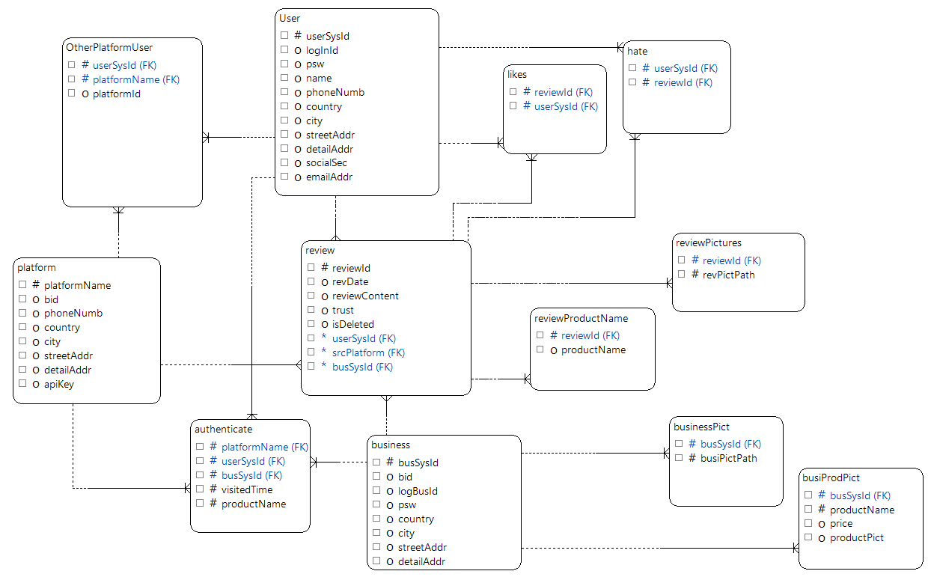
02. 주요 기능 및 기술
DB ERD
적용 기술
Notes:
ER 다이어그램을 도식도로 표현한 것입니다.
수업 시간에 배운 것을 바탕으로 구현해 보도록 노력했습니다.

Slide 9





02. 주요 기능 및 기술
주요 기능
유저 신뢰도 측정 공식
X10
구현한 Page
메인
로그인
회원가입
가게 검색
가게 별 세부 정보(리뷰)
Σ
유저 신뢰도에 따른 별점 평균 측정 공식
Σ( × )
유저가 준 별점
Σ
유저의 신뢰도
Notes:
아쉽게도 시간이 많이 없어 모든 페이지를 구현하지는 못했습니다. 구현한 페이지로는 이것들이 있습니다.
저희가 직접 고민해 본 유저 신뢰도 측정 공식과, 유저 신뢰도에 따른 점포의 별점 평균 측정하는 공식을 설명해 드리겠습니다.
유저 신뢰도 측정 공식은 유저의 답글에 달린 좋아요 수에 싫어요 수의 10배를 뺀 값에 전체 유저 답글 수를 나누어 계산됩니다.
별점 평균 측정하는 공식은 유저들이 준 별점에 그 유저의 신뢰도를 곱한 값들을 모두 더한 것을, 유저 신뢰도의 합으로 나눠 줍니다.

Slide 10
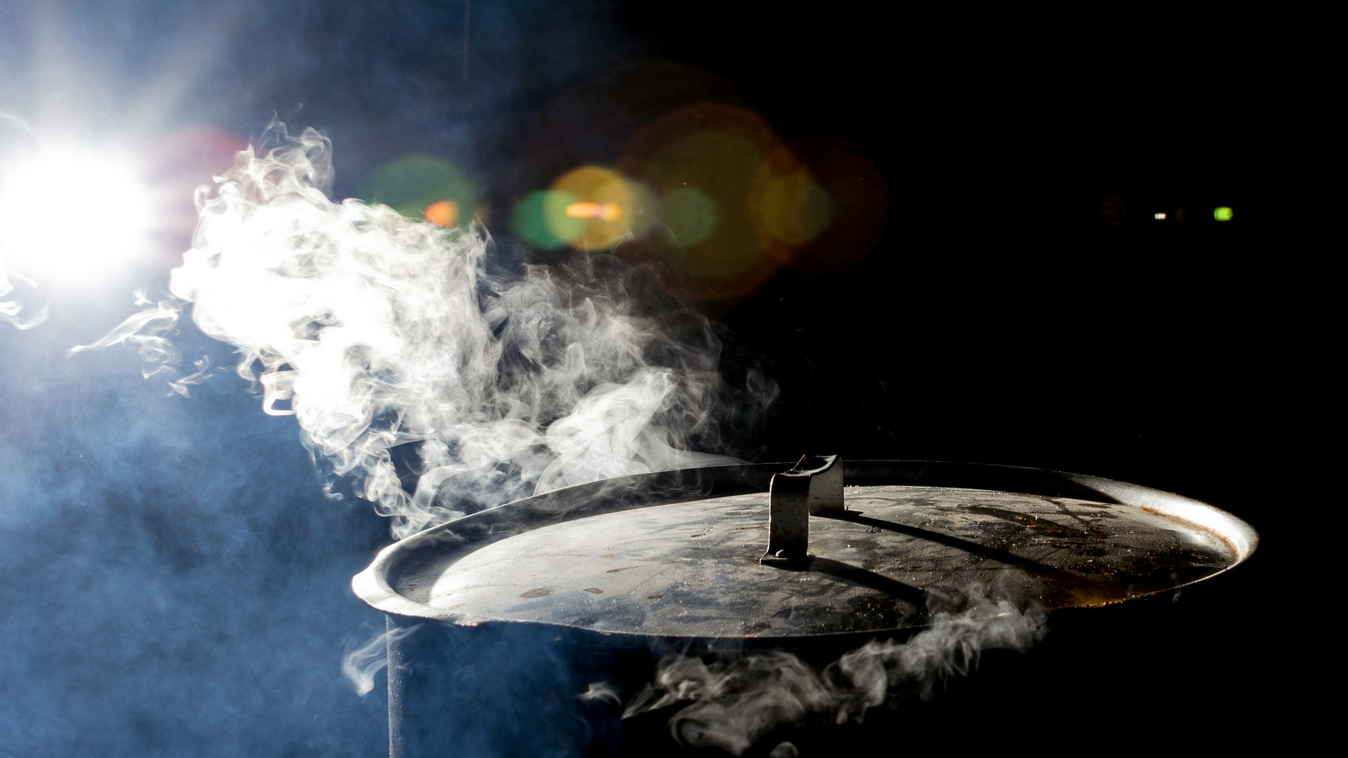
003
기대효과
Notes:
다음으로 프로그램의 기대효과를 발표하겠습니다.

Slide 11
03. 프로젝트 기대효과
프로젝트 기대효과
소비자의 편의성 증가
음식점이 객관적이고 확실한 피드백 정보를 수집
Notes:
기대효과의 첫번째로 소비자의 편의성 증가가 있습니다.
많은 사람들이 처음 가는 지역의 음식점을 찾을 때 음식점의평점을 쉽사리 밎지못해 평점이 높더라도 따로 검색플랫폼이나 sns등에 맛집후기를 일일히 검색을 하는등 비생산적인 추가행위를 해야만 했습니다. 하지만 저희프로그램이 도입이 된다면 이러한 과정을 생략할 수 있고. 따라서 소비자 측면에서 편의성을 증대시켜 줄 것으로 기대할 수 있습니다.
기대효과의 두번째로 음식점이 객관적이고 확실한 피드백 정보를 수집할 수 있습니다.
음식점에서도 리뷰어들의 리뷰를 믿고 받아드릴 수 있으므로 리뷰정보를 데이터화 하고 분석하여 음식점의 발전에 기여할 수 있을것으로 기대됩니다.

Slide 12
004
보완점 및
발전방향
Notes:
마지막으로 보완점 및 발전방향입니다.

Slide 13
04. 프로젝트 보완점 및 발전 방향
프로젝트 보완점 및 발전방향
[
]
보완할 점
리뷰어의 신뢰도 측정방법 정밀화
[
]
데이터가 부족한 음식점에 리뷰작성 유도
발전방향
Notes:
저희 프로젝트의 보안할점부터 말씀드리겠습니다.
저희 프로그램은 리뷰를 작성하는 유저의 신뢰도를 측정하는데에 주 기능이 있는만큼, 신뢰도 측정방법에 더욱 정밀화할 수 있는 방안을 찾는 것에 주목하고 발전시켜야할 필요가있습니다.
다음으로 저희 프로젝트의 앞으로 발전방향입니다.
데이터가 부족한 음식점의 경우 리뷰이벤트등을 하여 사용자들이 리뷰를 작성할 수 있게끔 유도하여 덩달아 지역시장의 활성화를 도울 수 있는 방향을 생각해볼 수 있습니다.

Slide 14
[
]
Q & A

Slide 15
감사합니다

